Slide 1

Proyecto Rais + 4.0
Diplomado DevSecOps 2024-01
Juan Peña - ID: 635668
Oscar Yela - ID: 433321
Maycol Paez - ID: 751391
Brigitte Rodriguez - ID: 415800
Alvaro Adolfo Cote Sanchez - ID: 730352
Sebastián camilo romero leon – id:732124

Slide 2
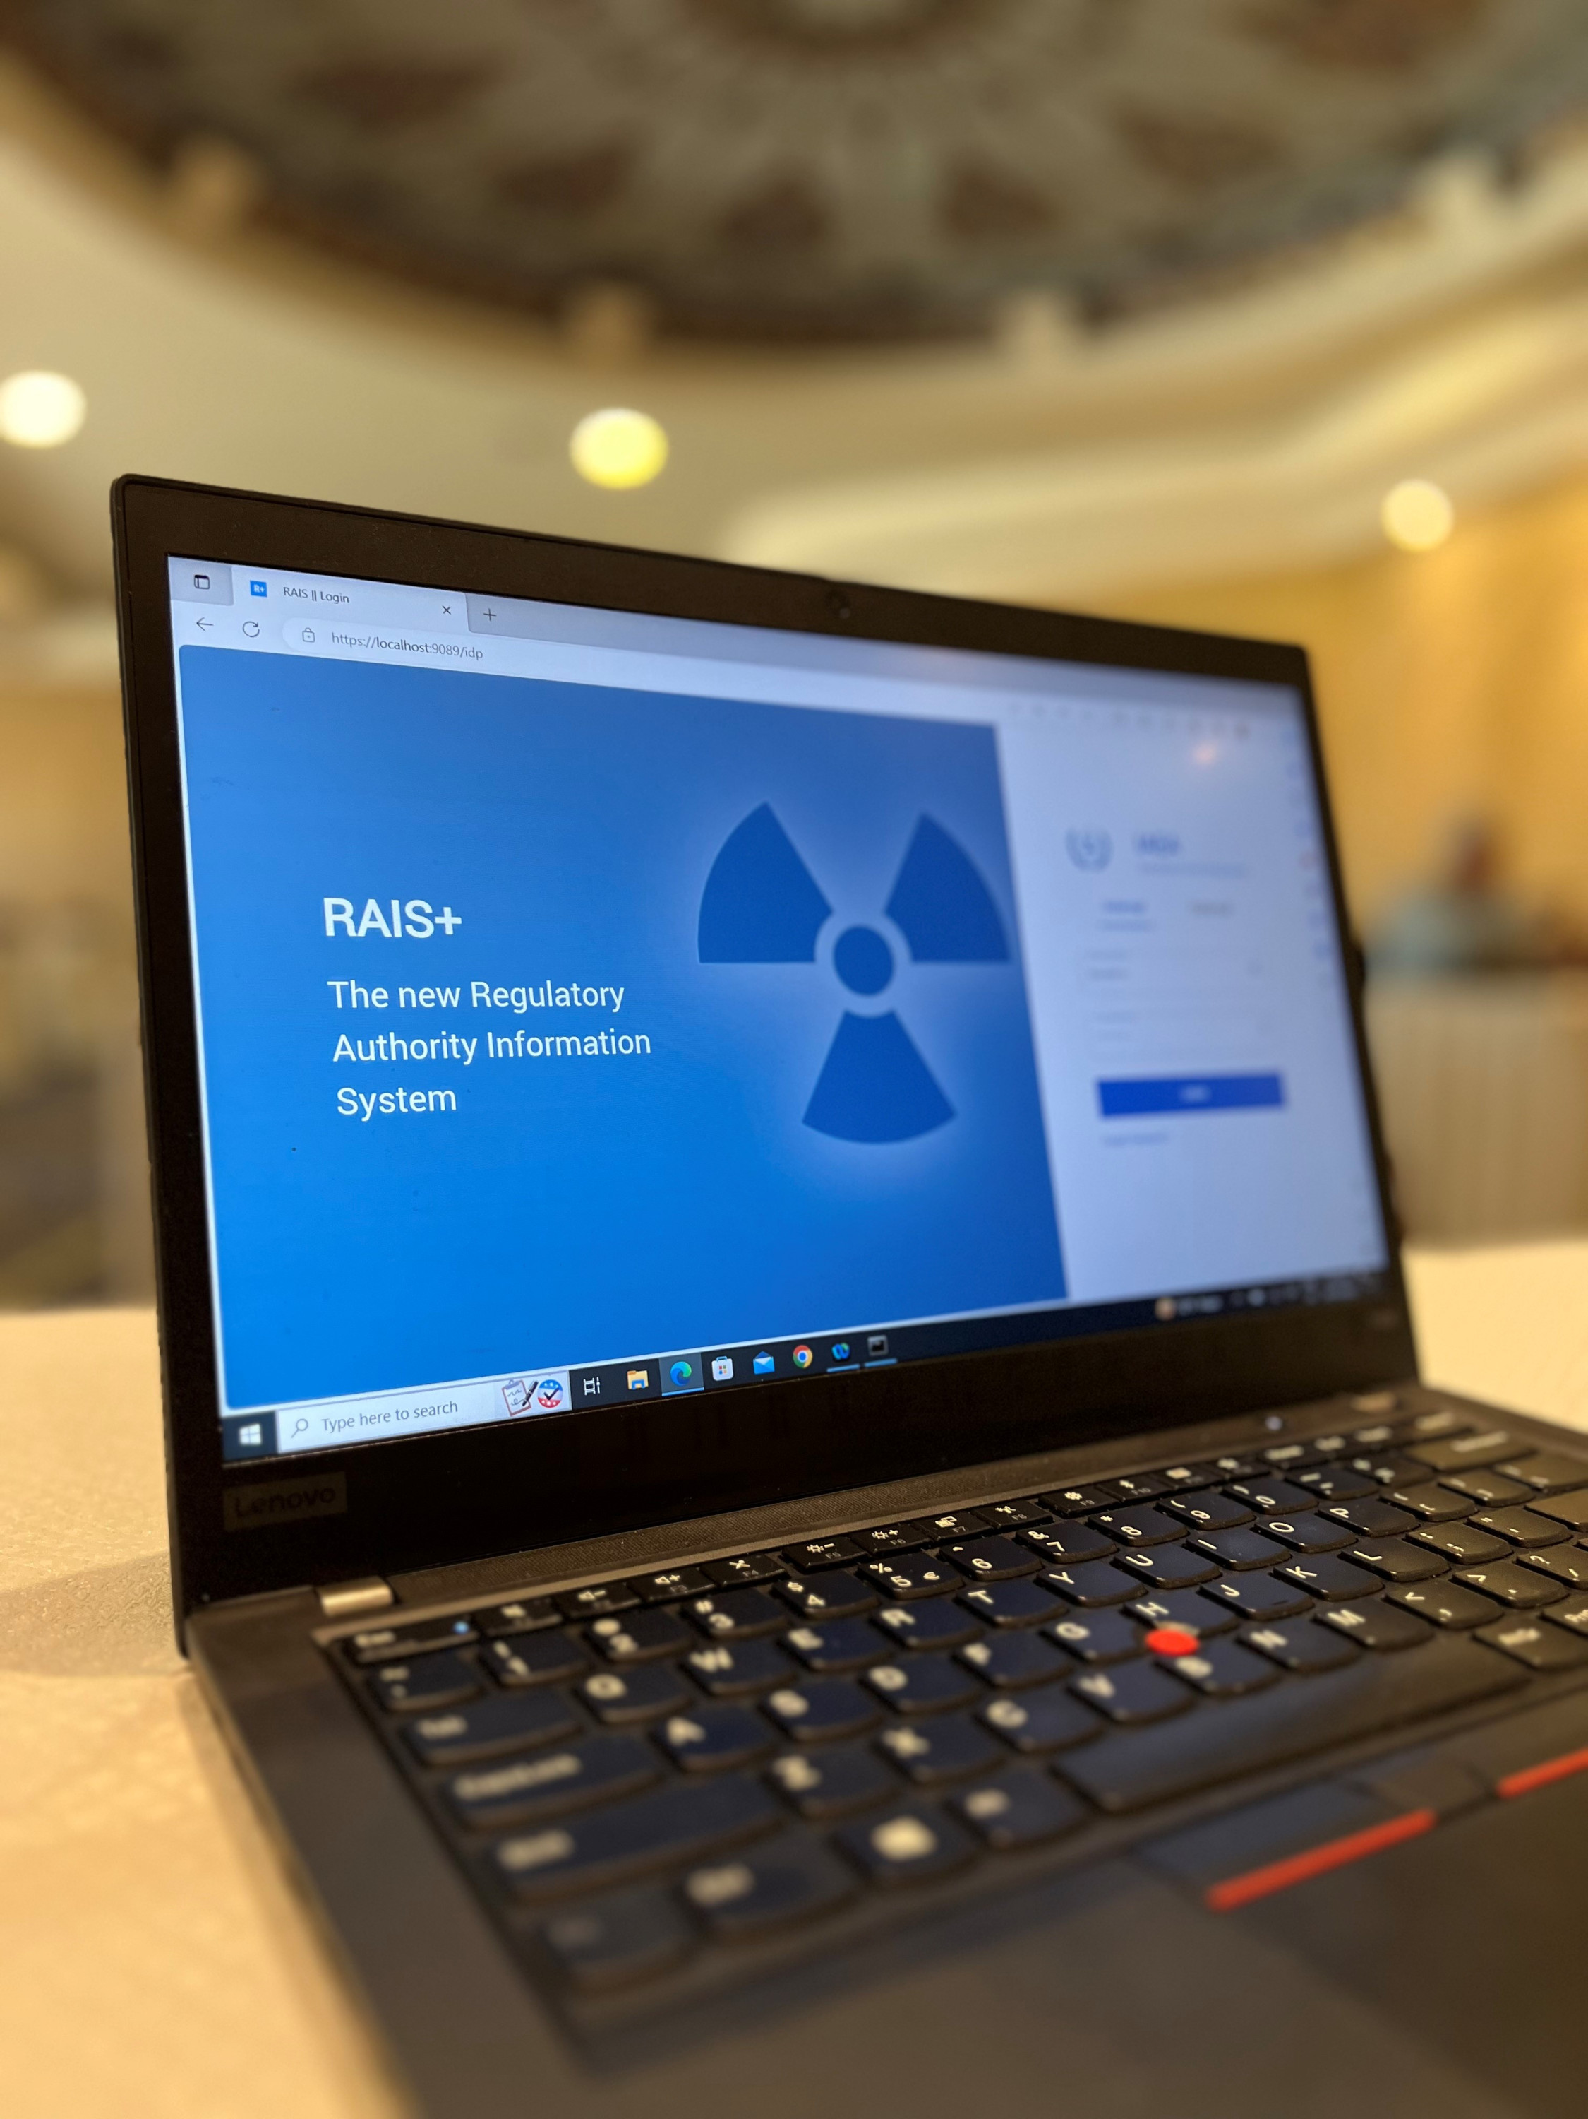
Que es RAIS+
Sistema de Información para Autoridades Reguladoras (RAIS+), herramienta informática desarrollada por el Organismo Internacional de Energía Atómica (OIEA) para ayudar a los Estados Miembros a gestionar sus programas de control reglamentario de conformidad con las normas de seguridad del OIEA.
¿Qué funcionalidades tiene?
Gestión de instalaciones y fuentes radiactivas
Inspecciones y auditorías
Gestión de emergencias
Informes y análisis
¿Cuáles son los beneficios de usarlo?
Mejora la seguridad nuclear y radiológica
Aumenta la eficiencia y eficacia de la regulación
Mejora la transparencia y rendición de cuentas

Slide 3

Introducción
El presente trabajo tiene como objetivo contenerizar la aplicación RAIS+, desarrollada por la OIEA, para el registro y control de fuentes de radiación siguiendo las normativas internacionales. Esta iniciativa busca promover un enfoque coherente y estandarizado para la gestión de la radiación a nivel nacional e internacional, facilitando el intercambio de información entre organismos reguladores, especialmente en materia de importación y exportación de fuentes radiactivas. La contenerización de RAIS+ permitirá una implementación y uso simplificados, optimizando la gestión de fuentes radiactivas y mejorando la seguridad nuclear y radiológica a nivel global.

Slide 4
Misión y Visión
Misión
Visión
Desplegar mediante contenedores la aplicación RAIS+ y siguiendo las directrices del OIEA, que facilite una gestión eficiente y estandarizada de las actividades y materiales radiactivos a nivel global.
La aplicación propuesta se desarrollará utilizando el Sistema Integrado de Información para la Regulación (RAIS+) en combinación con las directrices y estándares del Organismo Internacional de Energía Atómica (OIEA). Esta plataforma innovadora tiene como objetivo principal optimizar la gestión y el control de materiales y actividades radiactivas, garantizando un alto nivel de seguridad y cumplimiento regulatorio a nivel mundial.

Slide 5
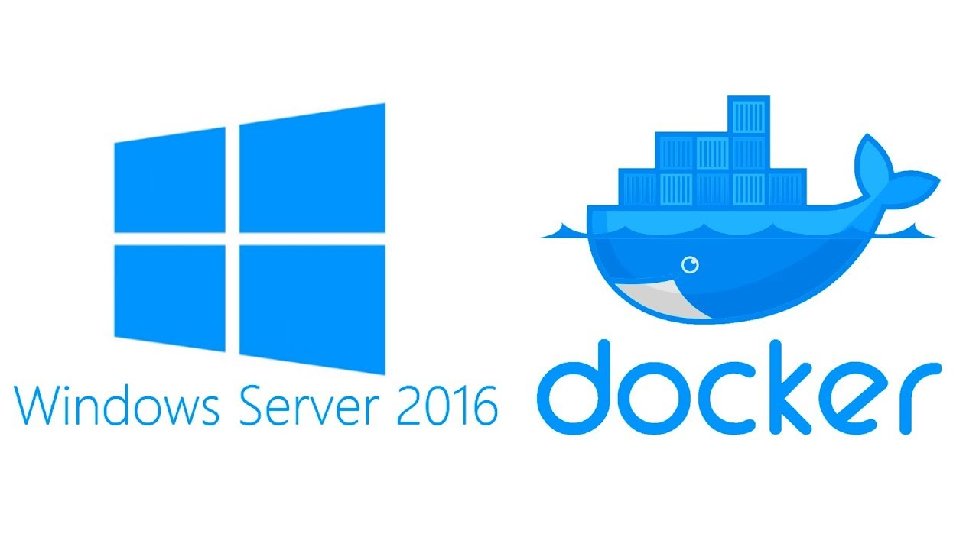
Objetivo
Contenerizar y gestionar el despliegue de la aplicación mediante Docker en un servidor Windows.

Slide 6
Requisitos de instalación de RAIS+
Requisitos de hardware
De acuerdo con el manual de instalación de RAIS+, los requerimientos son los siguientes:
Requisitos mínimos para un servidor standalone:
RAIS+ standalone funcionará en cualquier ordenador moderno con sistema operativo Microsoft Windows. Los requisitos mínimos son los siguientes:
Disco duro (20 GB disponibles)
Memoria 4 GB (8 GB recomendados)
Procesador: Procesador x64, Velocidad: al menos 1,4 GHz

Slide 7
Requisitos de instalación de RAIS+
Requisitos de software
Docker:
Ultima versión de Docker disponible junto con Docker Compose.
Sistema operativo:
Windows 2019 Server o posterior, con el último Service Pack y los parches instalados.
La versión más reciente de Internet Information Services.
Nota:
Sistema de gestión de bases de datos:
Microsoft SQL server 2019 o posterior
Otros módulos:
Hosting bundle 7.0.9
Target Framework asp.net core 6.0.
software RAIS+

Slide 8
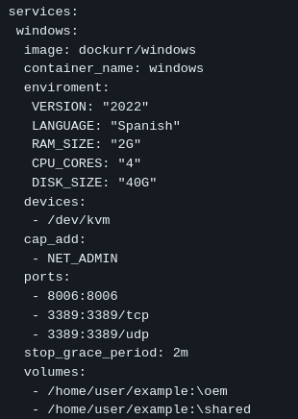
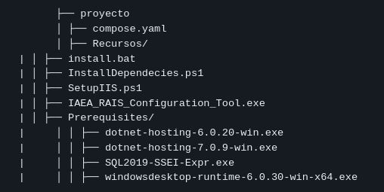
Contenido que debe tener la carpeta para la instalación de Windows server
Para que funcione correctamente el script de instalación de los programas al iniciar el contenedor de Docker debe estar el archivo YAML junto con la carpeta "Recursos" que tiene el script y los programas que se instalaran, como en la estructura que se muestra.
Contenido del archivo YAML para la ejecución de docker compose

Slide 9
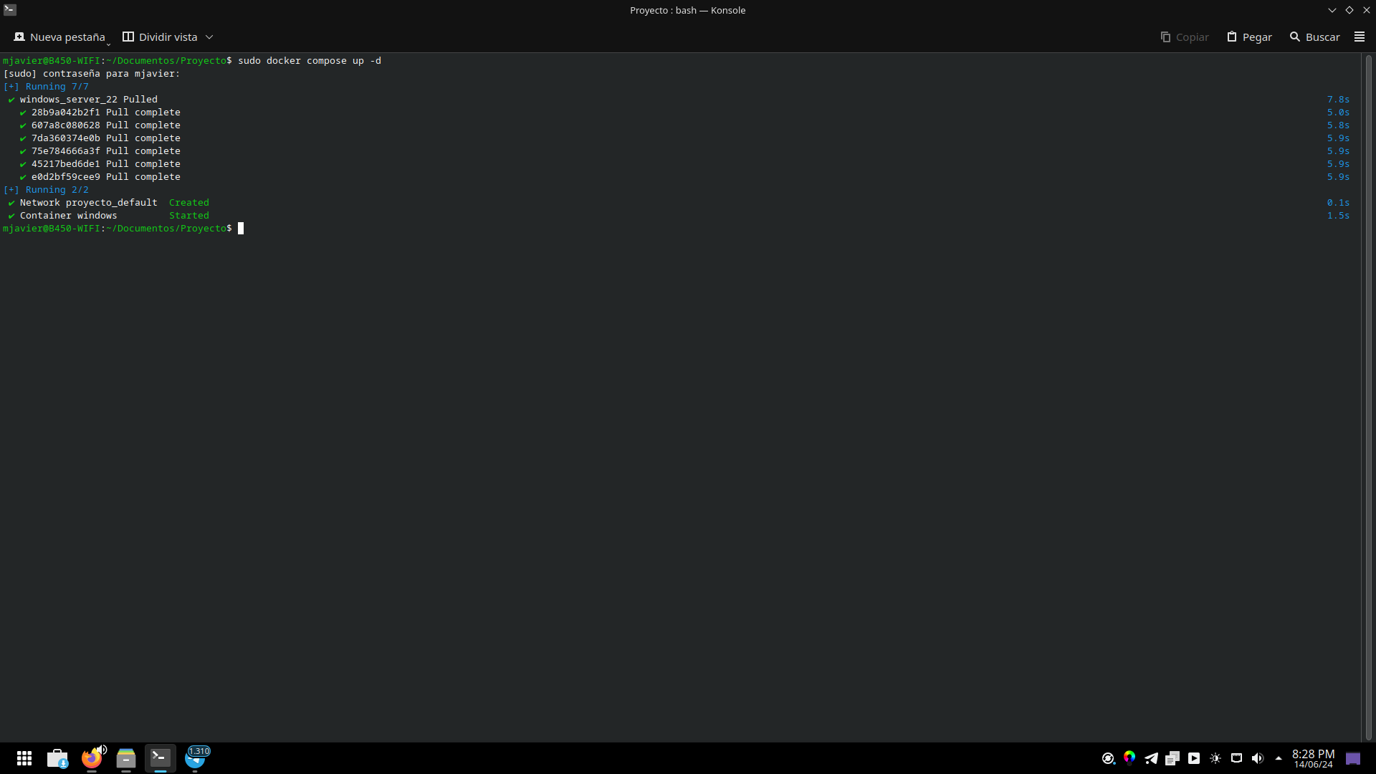
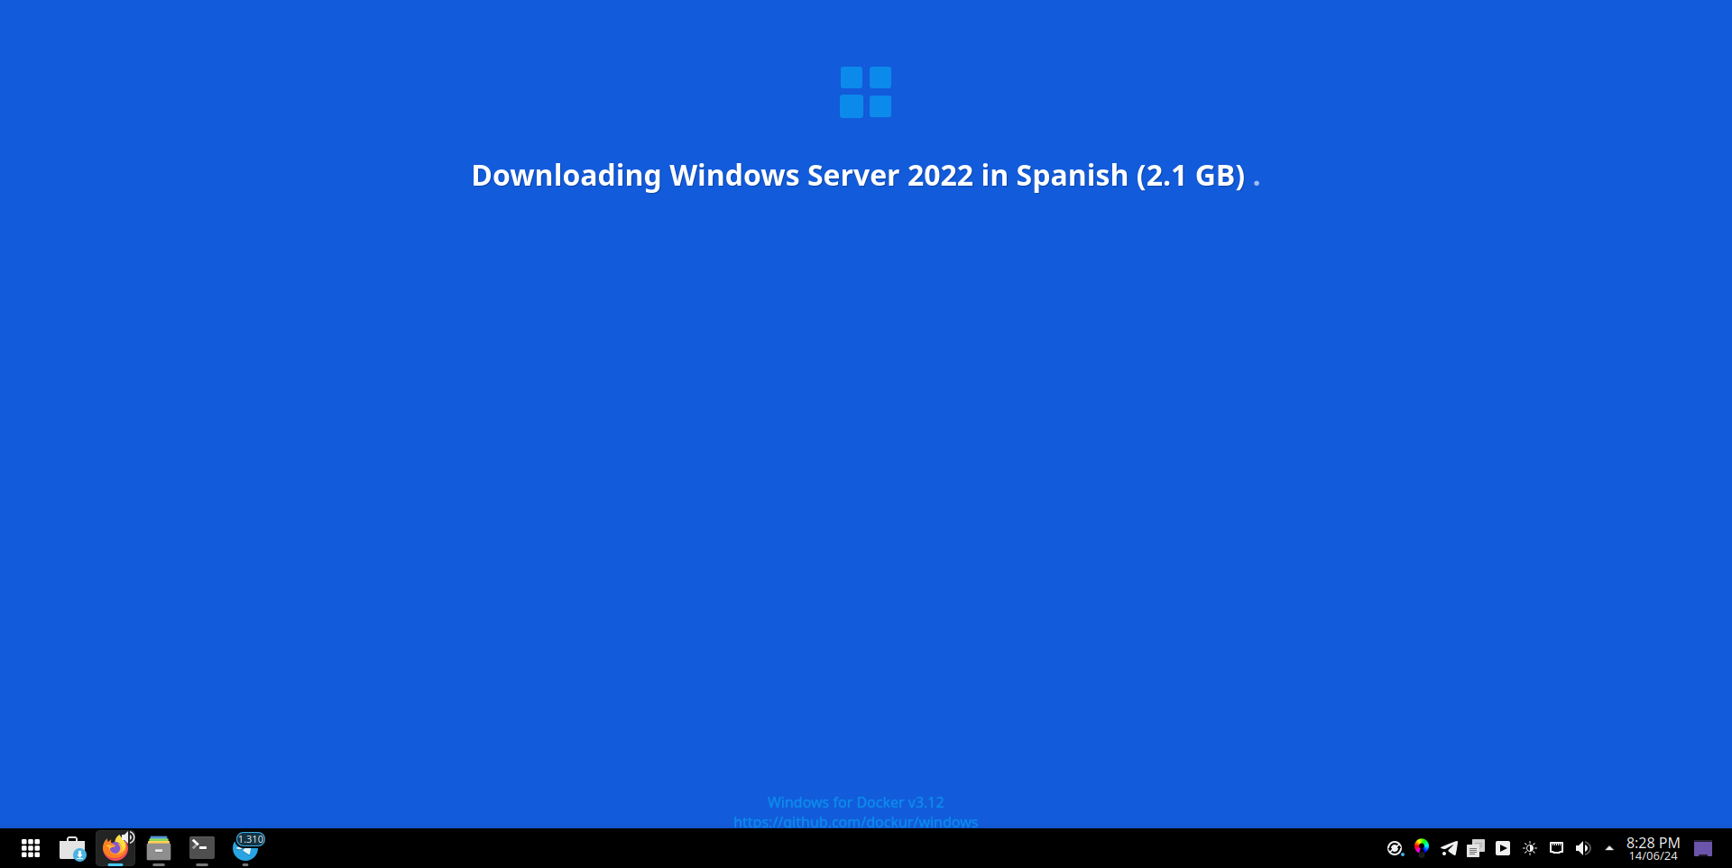
El comando sudo docker compose up -d se utiliza para iniciar y ejecutar servicios definidos en un archivo docker-compose.yml en modo "detached" (desacoplado), es decir, en segundo plano.
Se espera que se termine la descarga y la configuración de Windows server

Slide 10
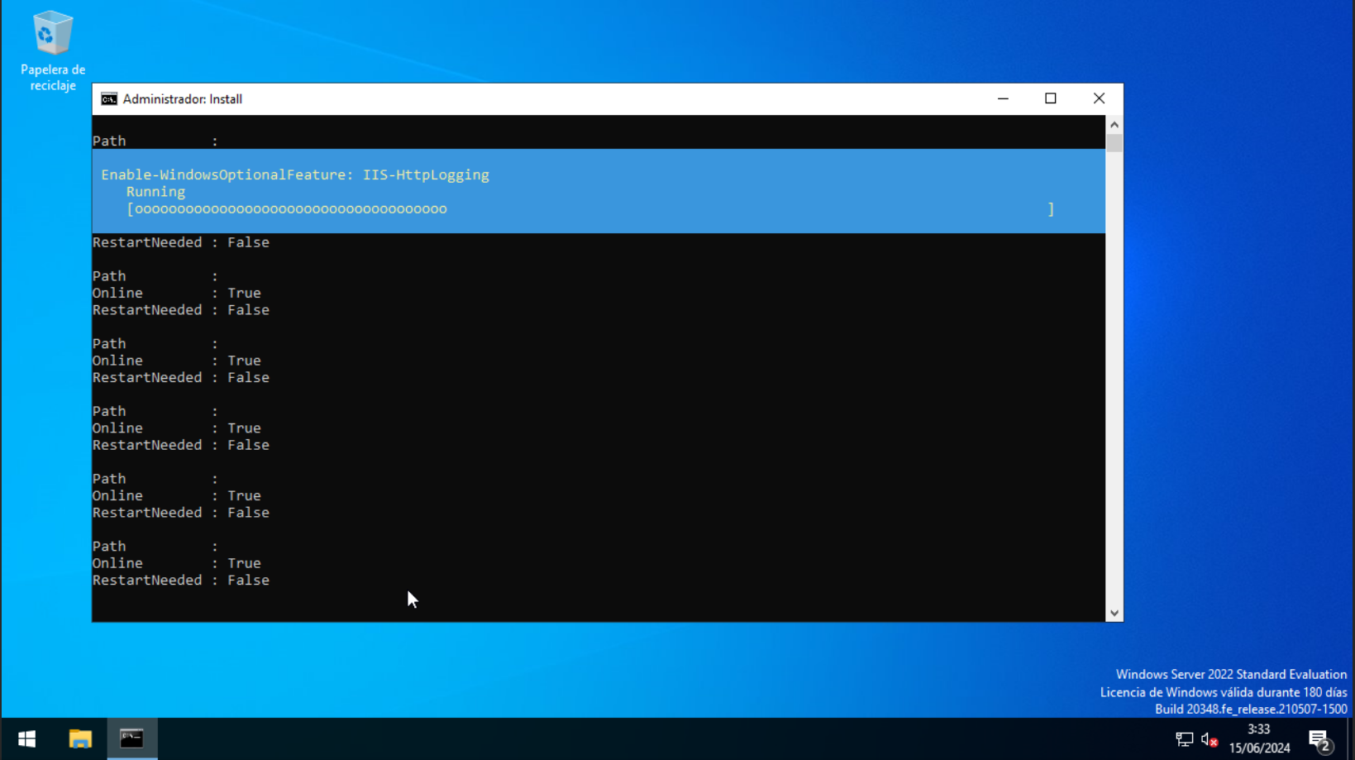
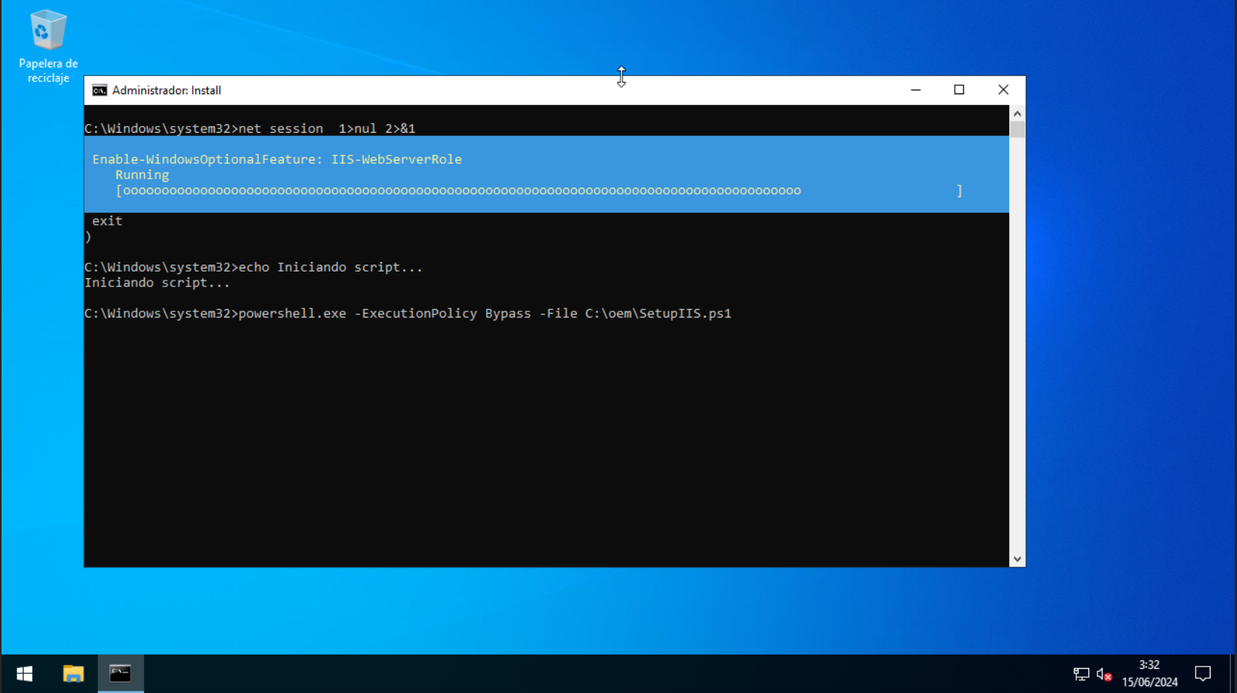

Al tener ya configurado de Script de instalación de varios programas que se usaran para la configuración de RAIS+ se acelera y facilita la configuración
Sample Footer Text
10

Slide 11
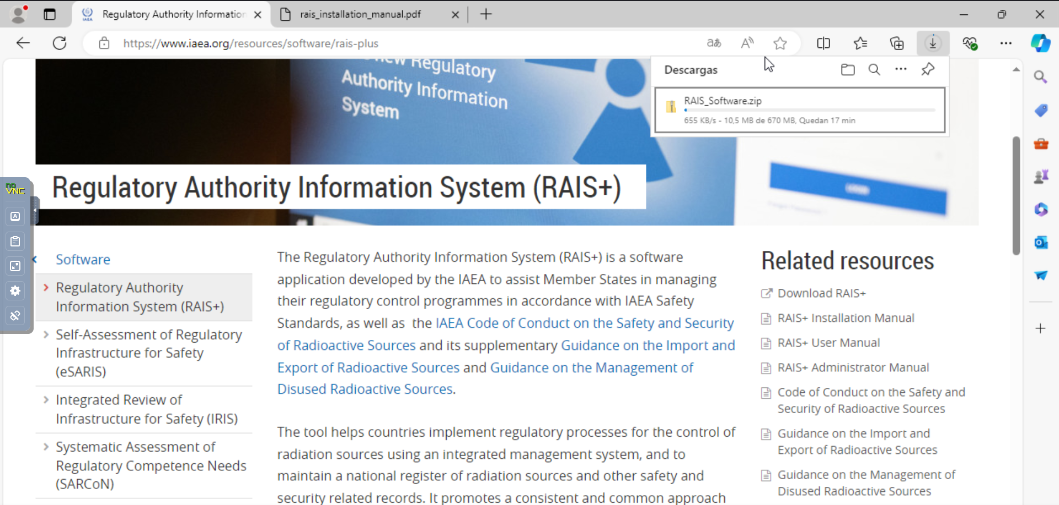
Al terminar la instalación hecha por el script se descarga el instalador del programa RAIS+ y el SQLserver 2019

Slide 12
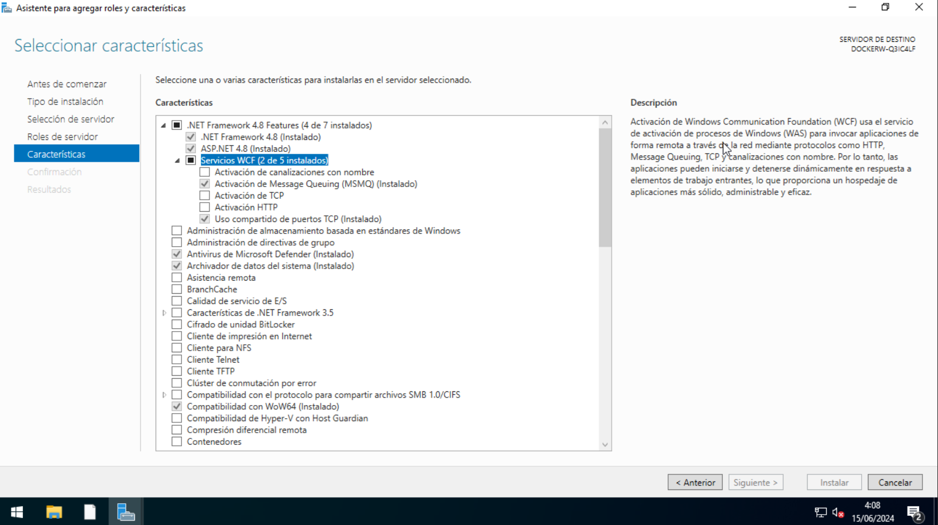
En la instalación convencional se tiene que configurar las características del administrador del servidor, pero gracias al script ya están instaladas las dependencias necesarias.

Slide 13
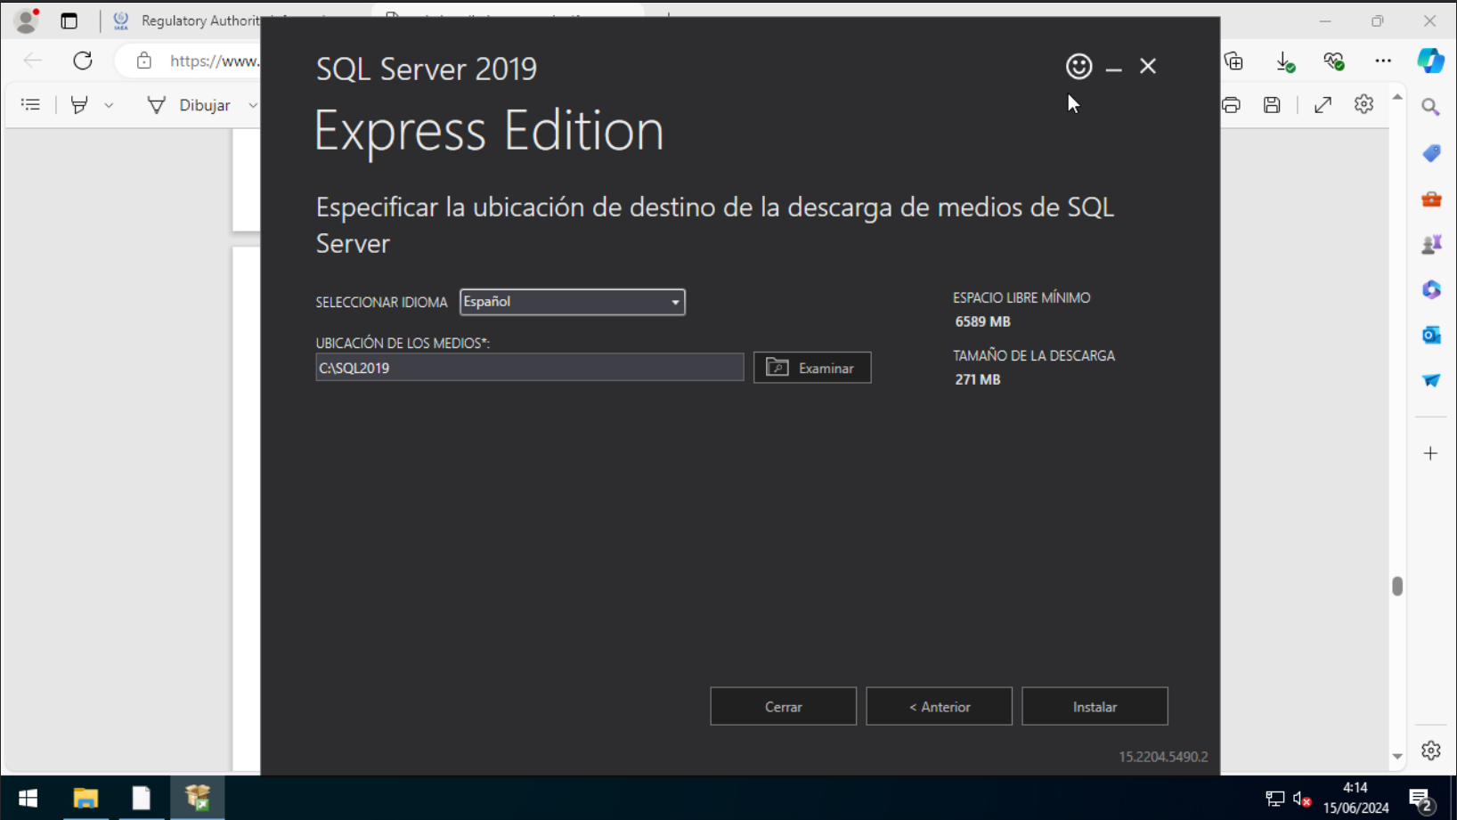
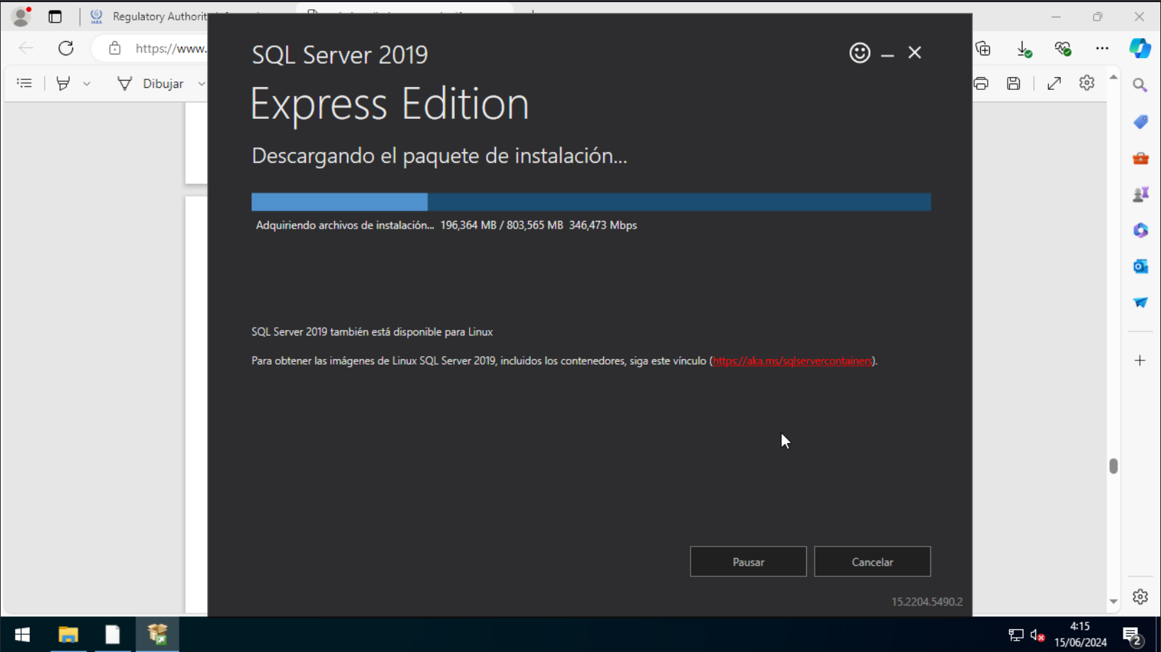
Para la instalación de SQL server se instala de forma personalizada.
Se instala la versión base del programa posteriormente se muestra la instalación de las dependencias de SQL server

Slide 14
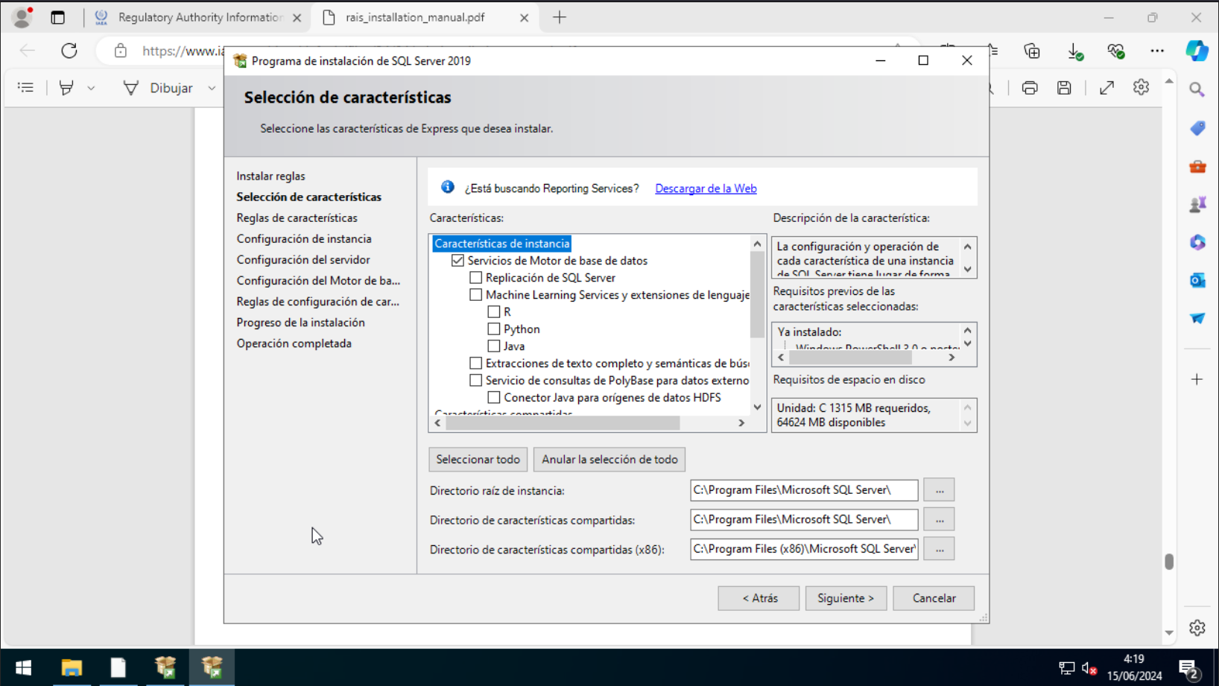
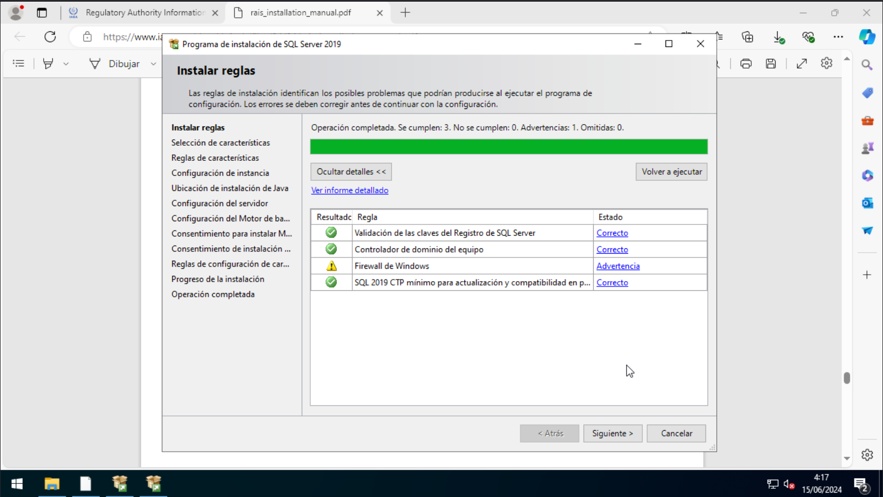
En el instalador de SQL server solo es necesaria el programa de servicio de base de datos en este caso y servicios básicos de SQL.

Slide 15
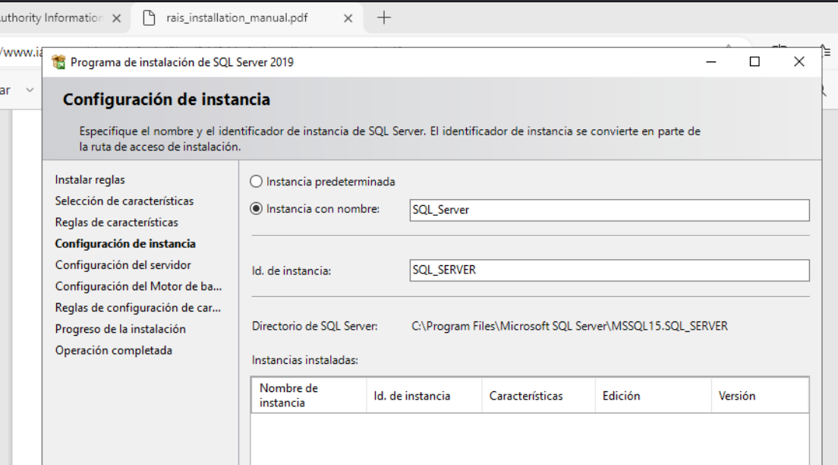
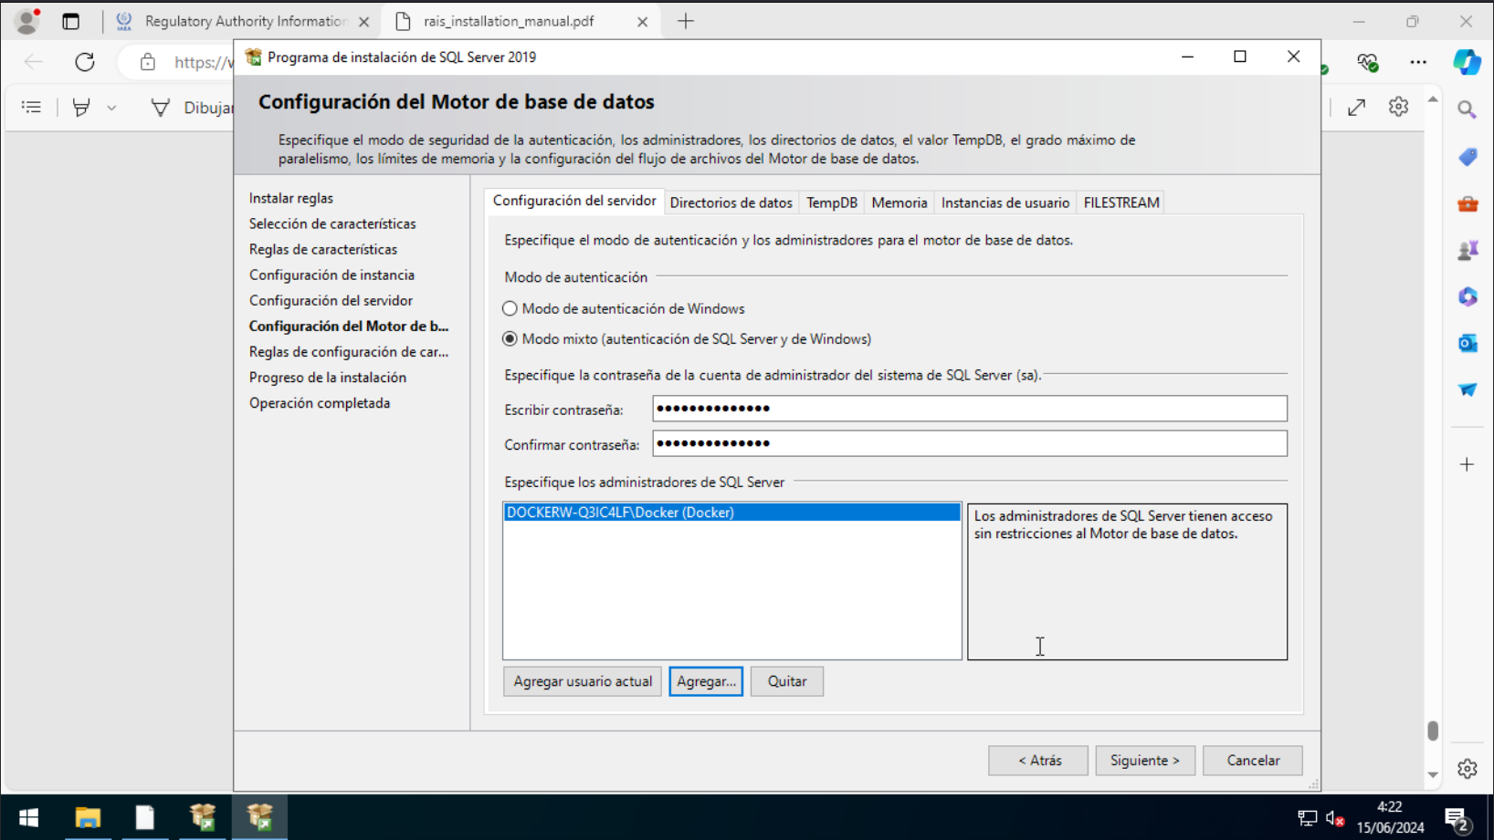
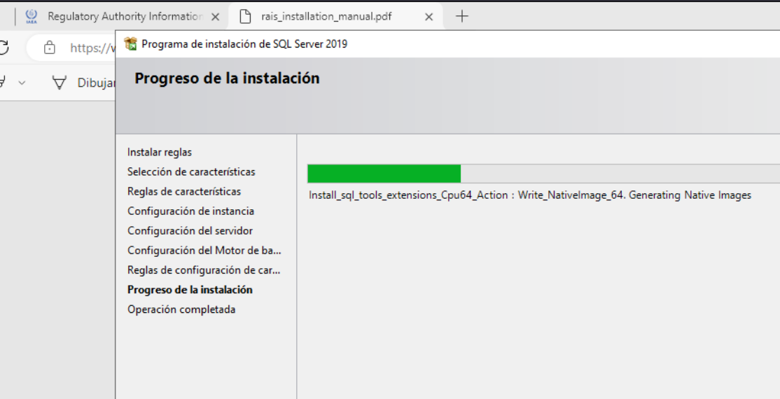
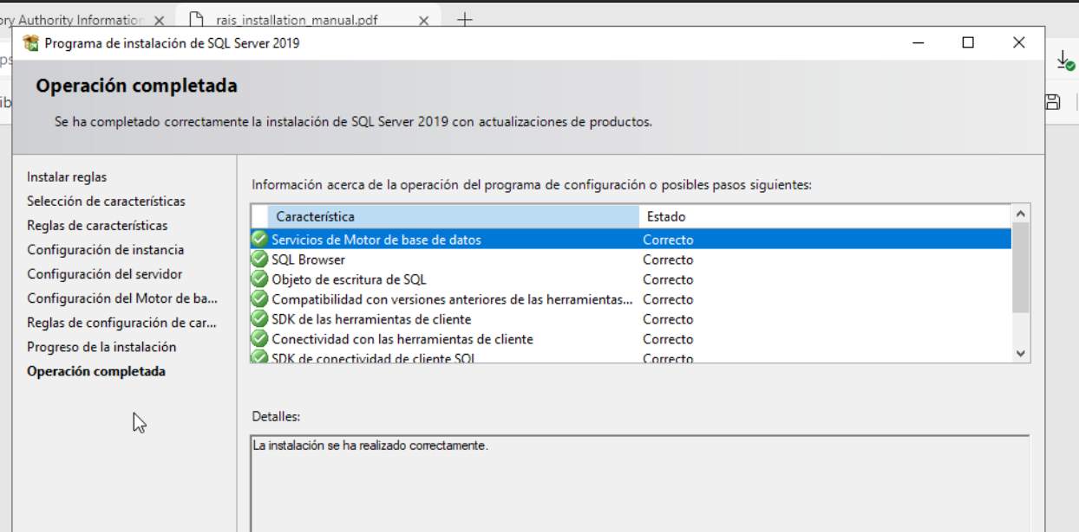
Pasos de configuración de SQL server para correcto funcionamiento del programa RAIS+

Slide 16
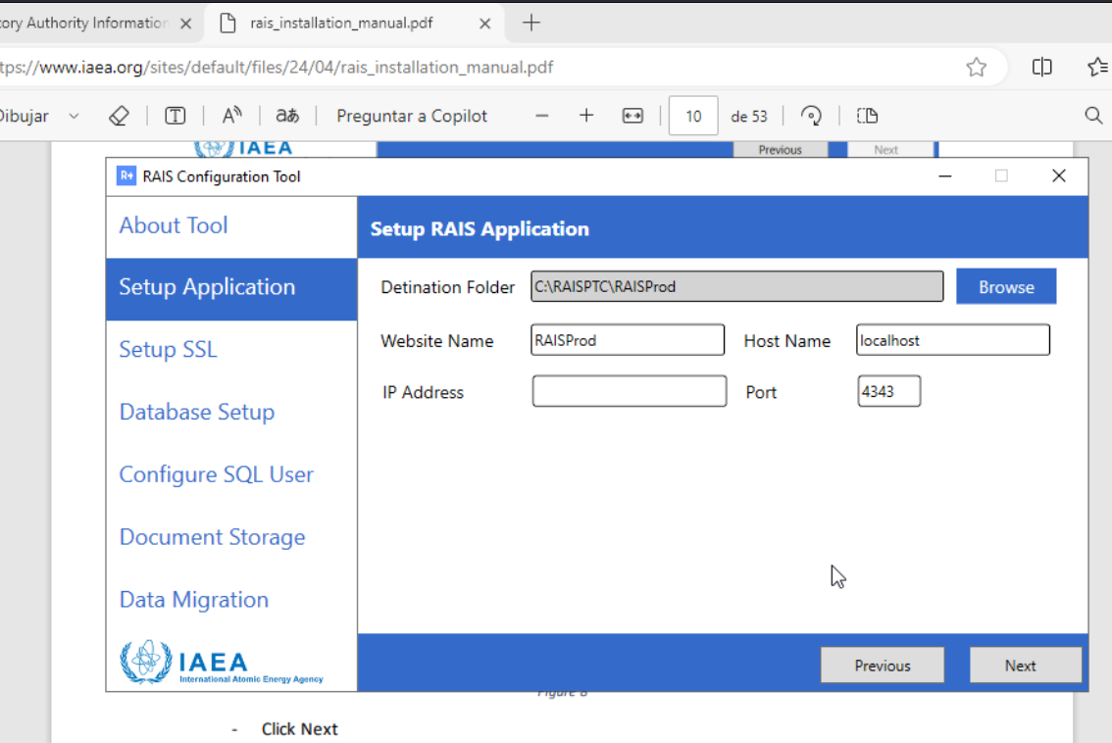
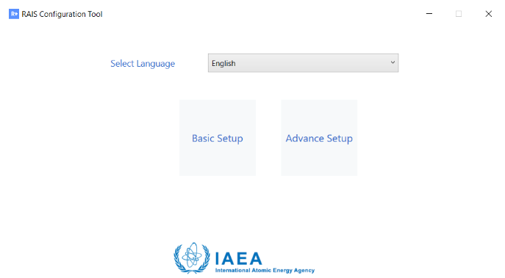
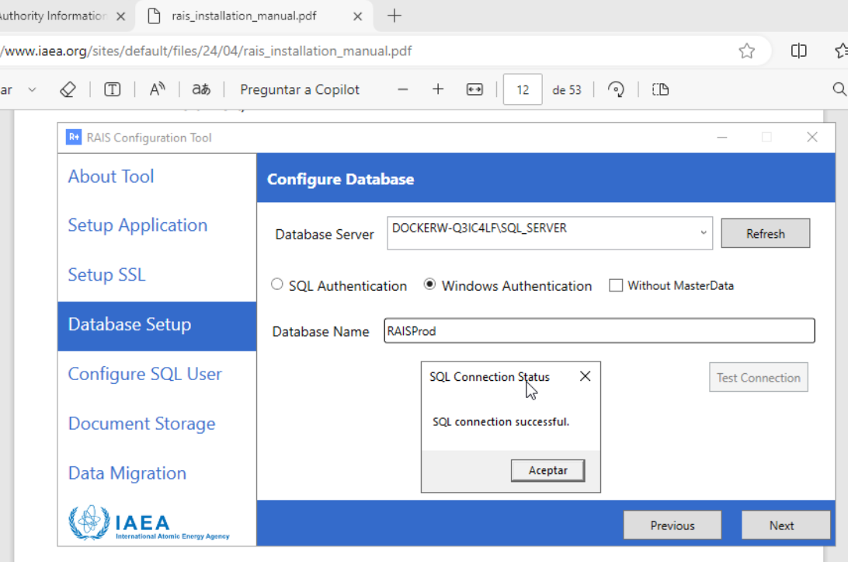
Como se muestra los pasos del manual de instalación de debe crear la carpeta RAISPTC y RAISprod para la correcta instalación del programa, y la asignación del puerto mostrado
Pasos para la instalación del programa RAIS+, en este caso los pasos mostrados son el método avanzado
No es necesario, pero se recomienda poner el nombre RIASProd y testear la conexión

Slide 17
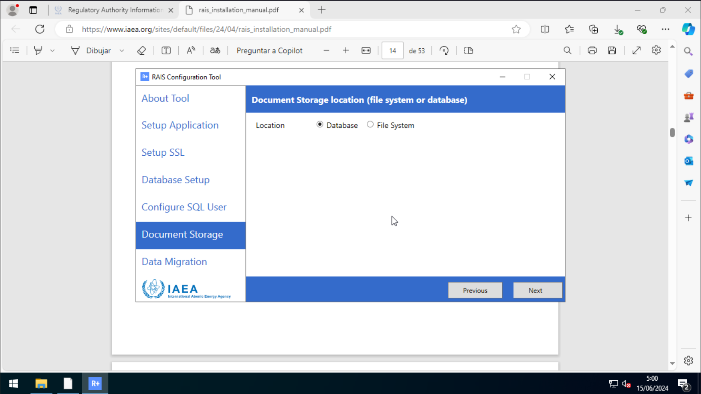
Por último, se escoge la opción de "Database" para el almacenamiento en vez de un archivo concreto para mayor facilidad, se da la opción de "Data Migration" para una migración de la versión anterior de RAIS, pero en este caso no es usada la opción, con esto, ya se termina la instalación y comienza la ejecución.

Slide 18
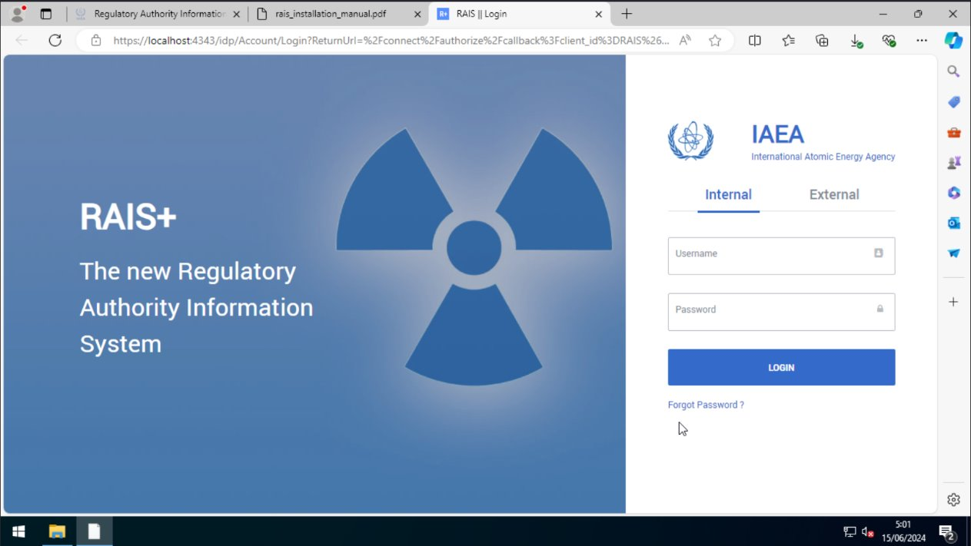
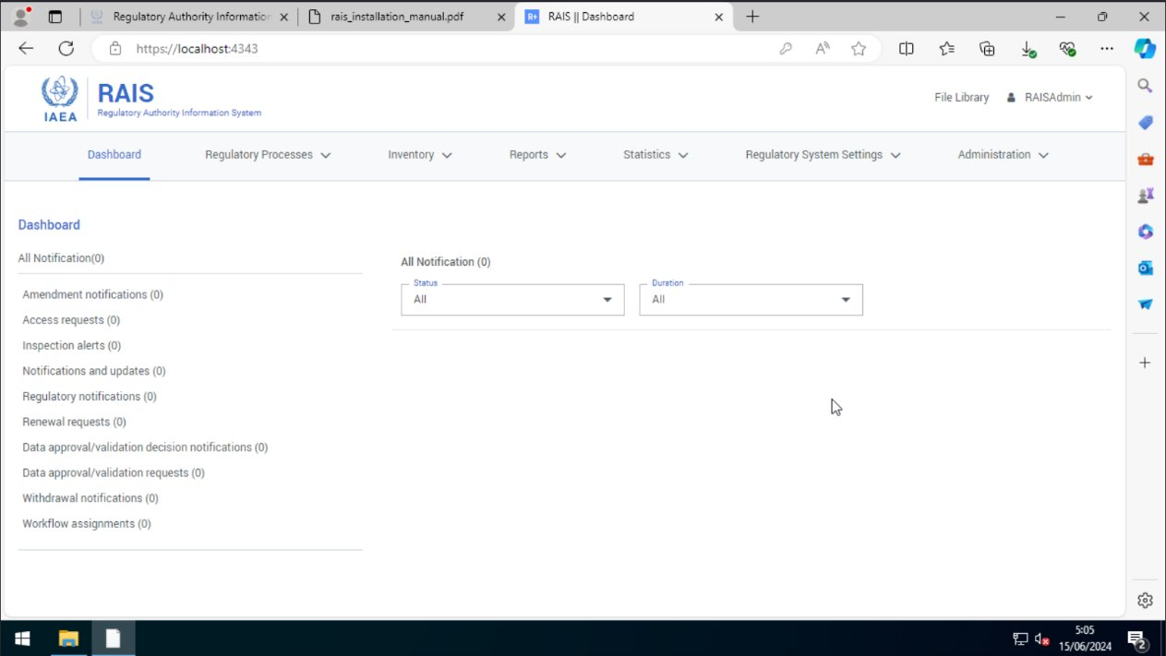
Interfaz del programa al iniciar, la cuenta por defecto que se crea se llama "Raisadmin" y se ingresa con la contraseña que se puso durante la instalación del programa.

